Slide 1
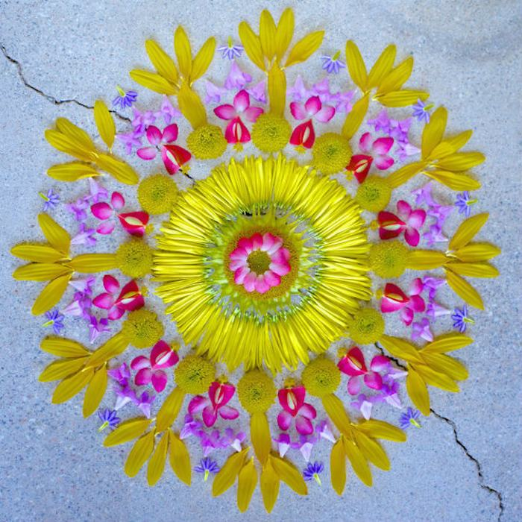
As Belas Mandalas de Flores
Biajova Slides- Artes
Avanço Automático

Slide 2
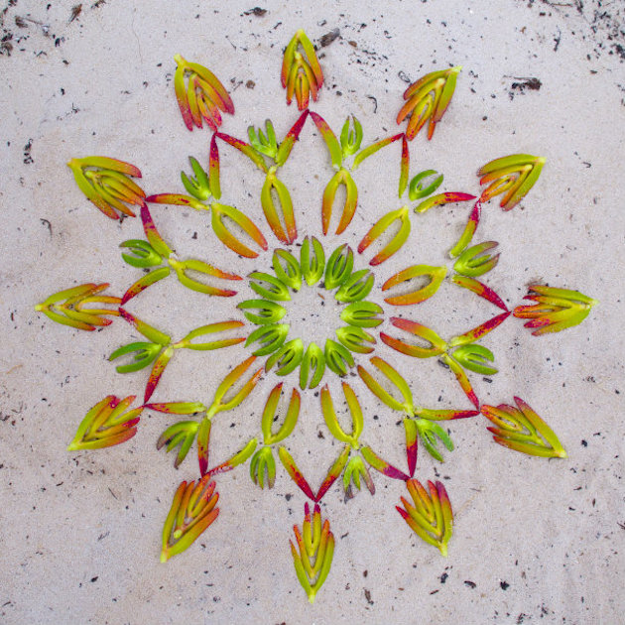
Kathy Klein cria as mais complicadas e
coloridas Danmalas que, em sânscrito,
significa "círculo de flores". Kathy utiliza
cravos, rosas, margaridas e muitas outras
espécies de flores, bem como sementes e
folhas para executar estas lindas, delicadas
e efêmeras obras de arte.

Slide 3
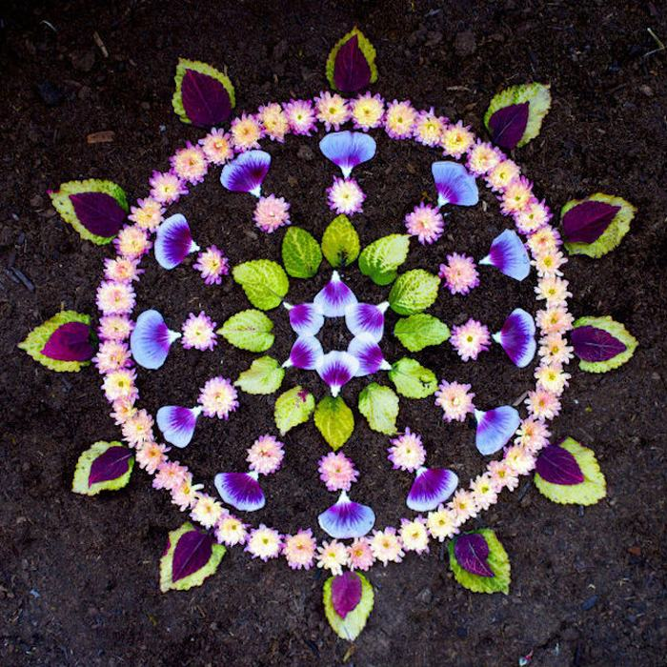
Mandala significa círculo em palavra sânscrito.
Mandala também possui outros significados, como círculo
mágico ou concentração de energia, e universalmente
a mandala é o símbolo da integração e da harmonia.
A mandala é uma espécie de yantra (instrumento, meio, emblema)
que em diversas línguas da península indostânica significa círculo.
Em rigor, mandalas são diagramas geométricos rituais: alguns
deles correspondem concretamente a determinado atributo divino
e outros são a manifestação de certa forma de encantamento
(mantra).A sua antiguidade remonta pelo menos ao século VIII
a.C. e são usadas como instrumentos de concentração e para
atingir estados superiores de meditação
(sobretudo no Tibete e no budismo japonês).

Slide 4
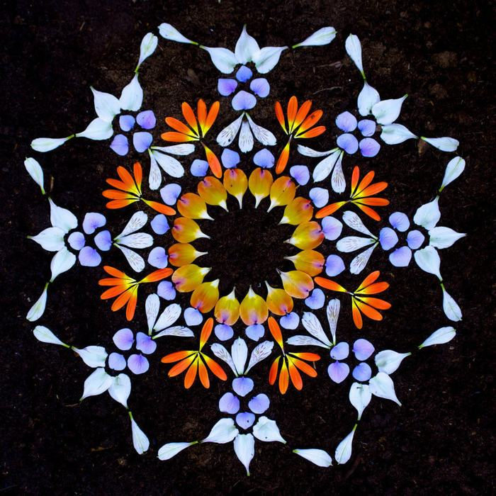

Slide 5
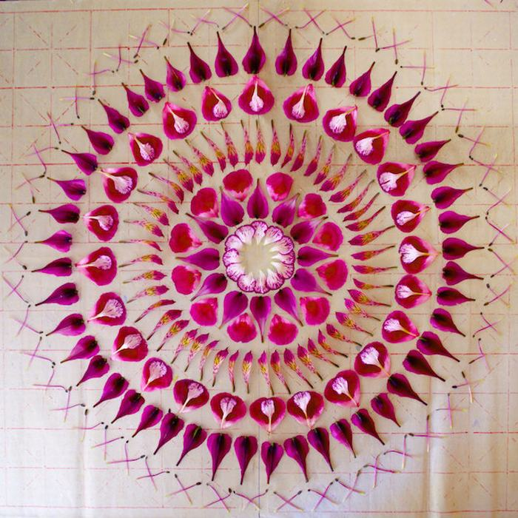

Slide 6
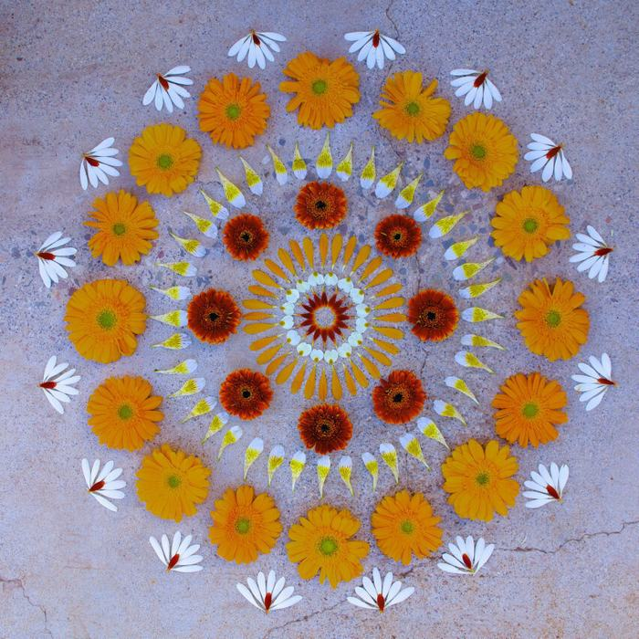

Slide 7
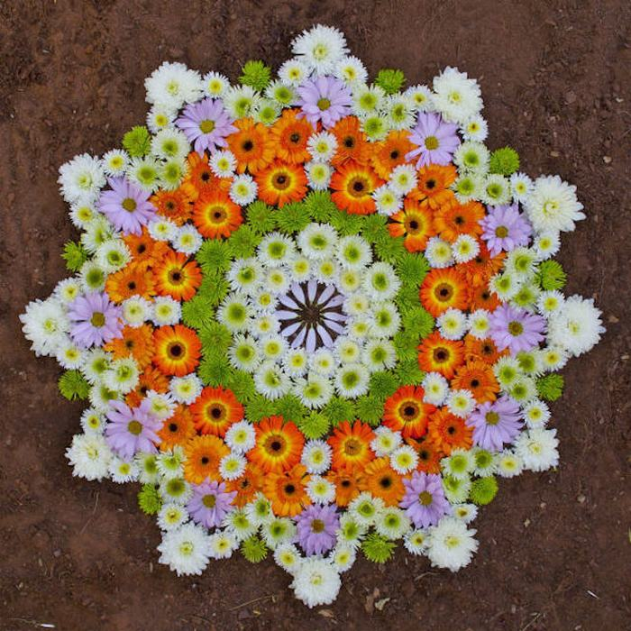

Slide 8
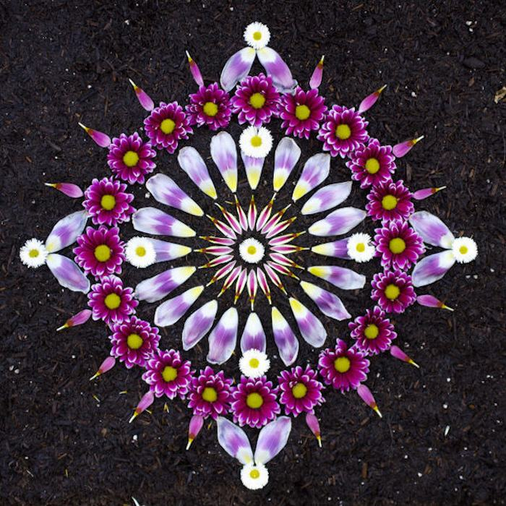

Slide 9
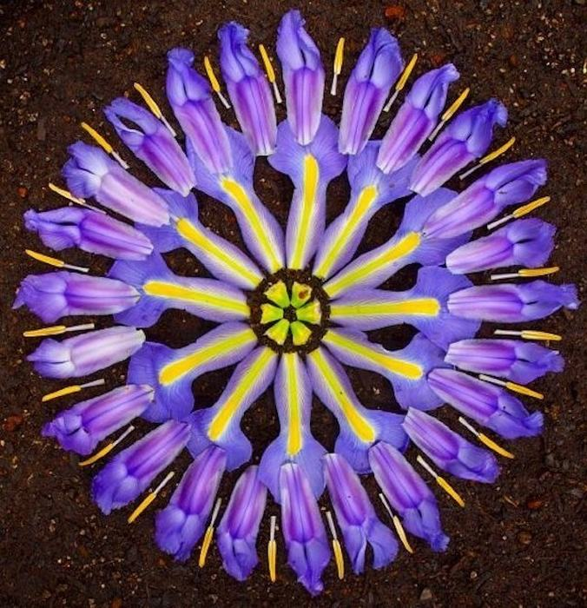

Slide 10
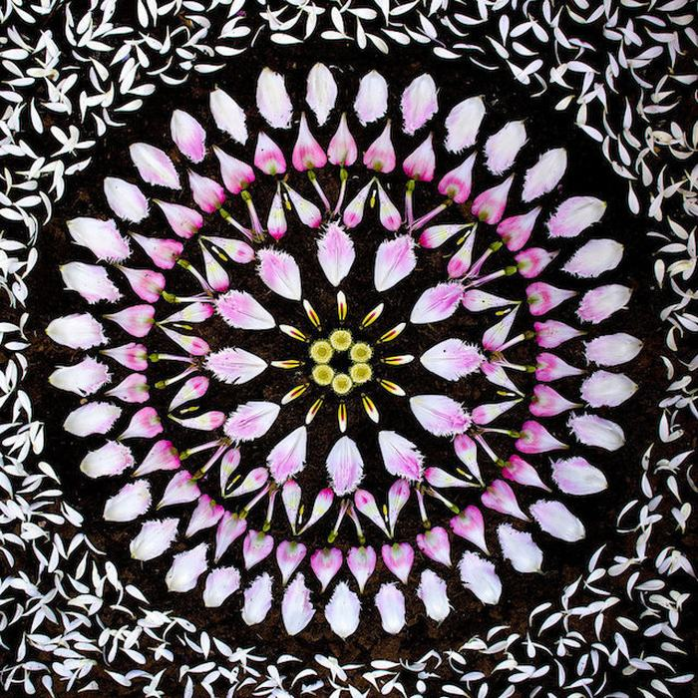

Slide 11
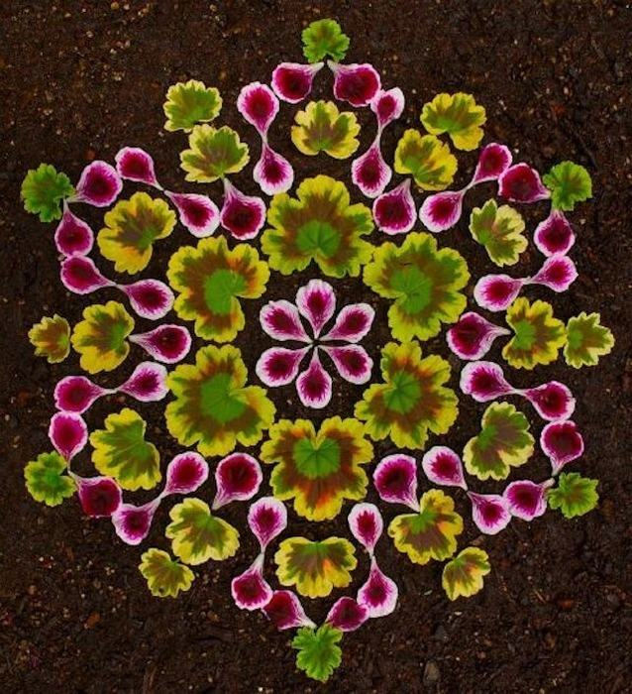

Slide 12
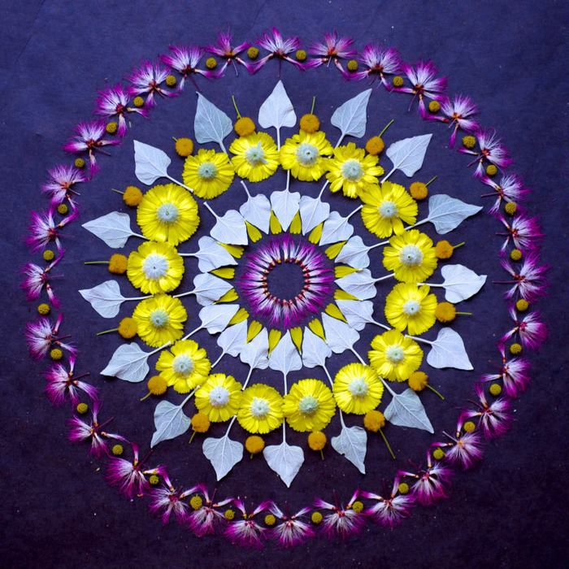

Slide 13
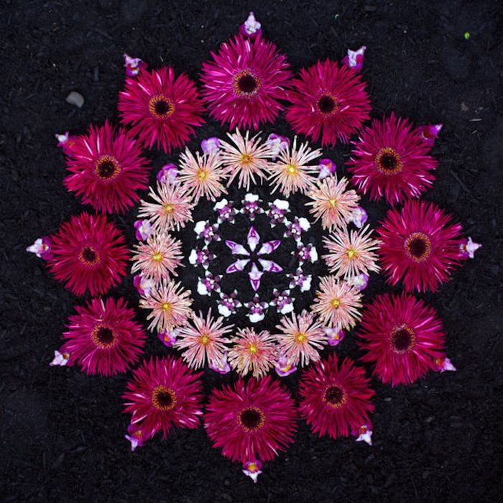

Slide 14
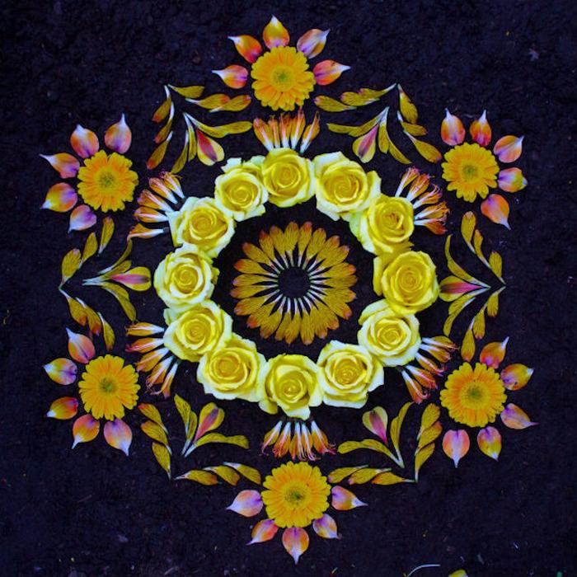

Slide 15
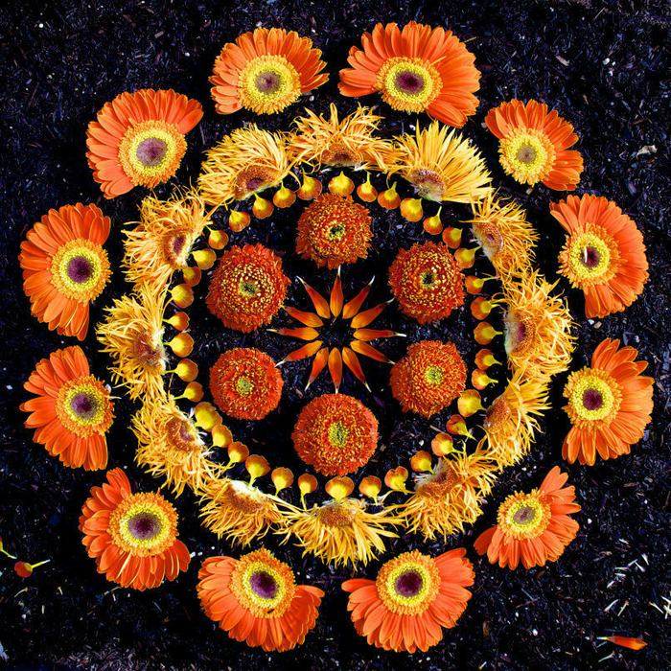

Slide 16
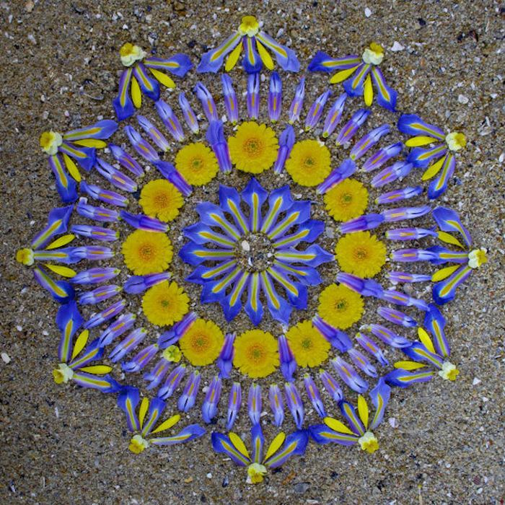

Slide 17
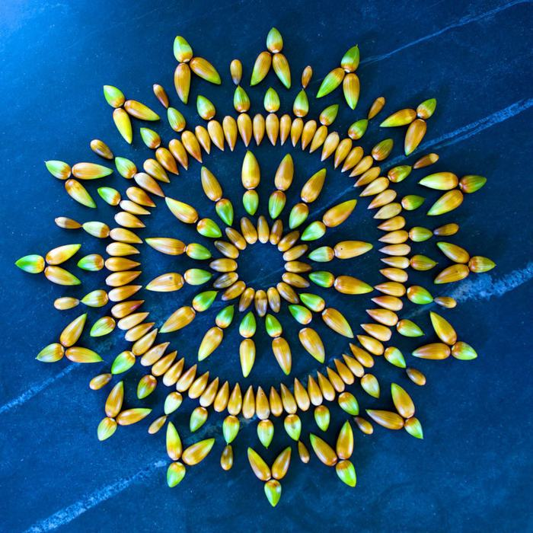

Slide 18
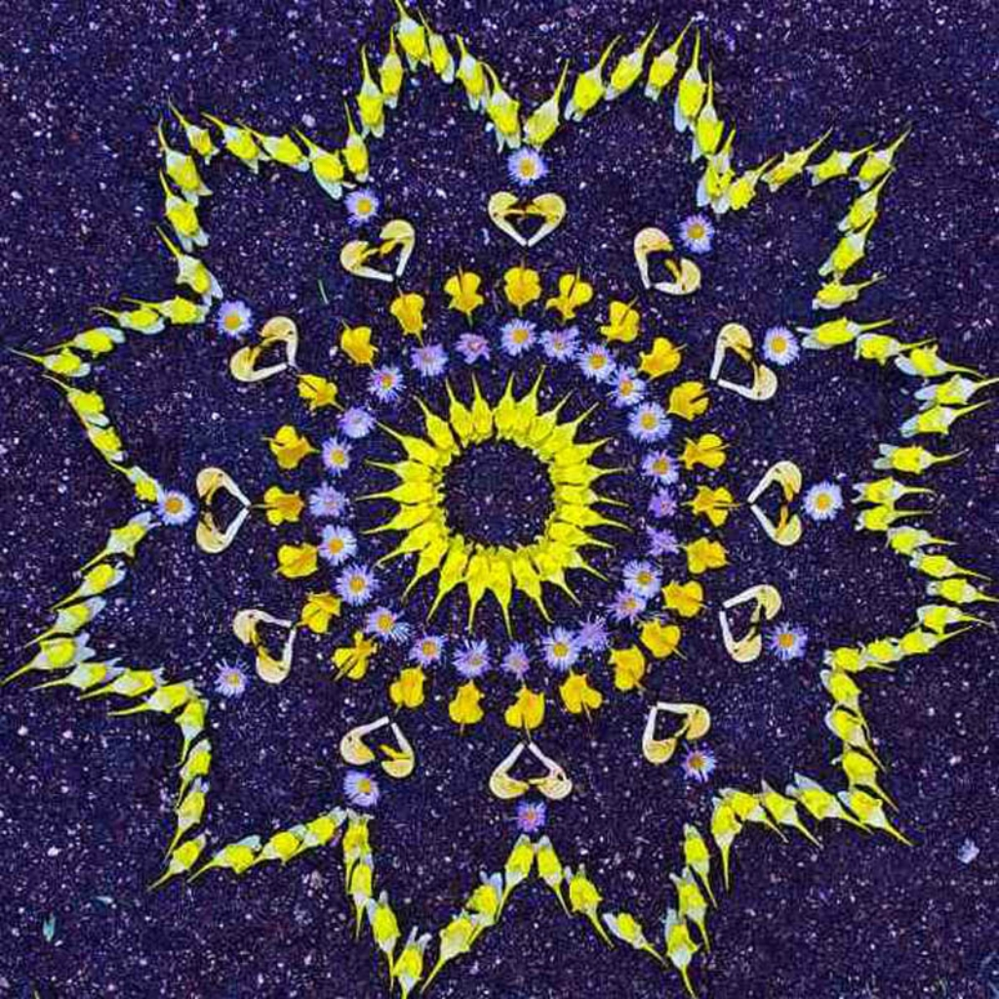

Slide 19
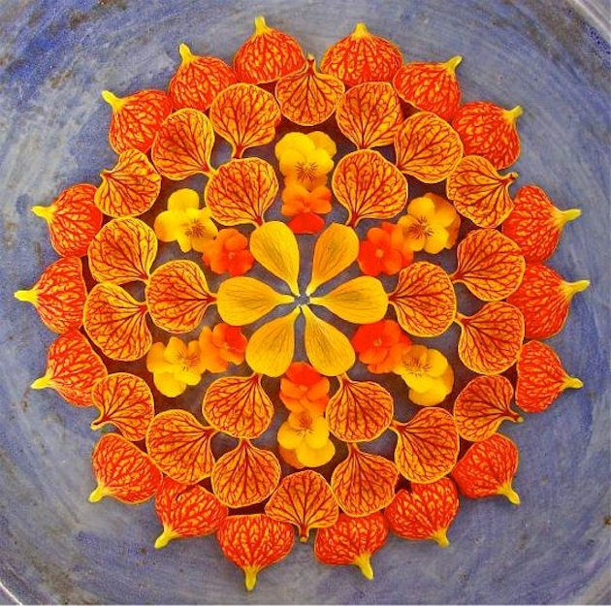

Slide 20
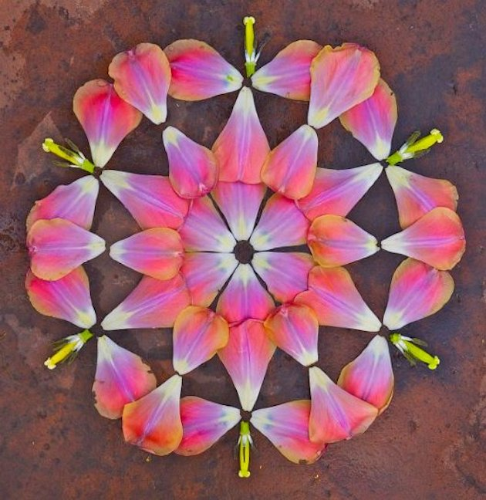

Slide 21
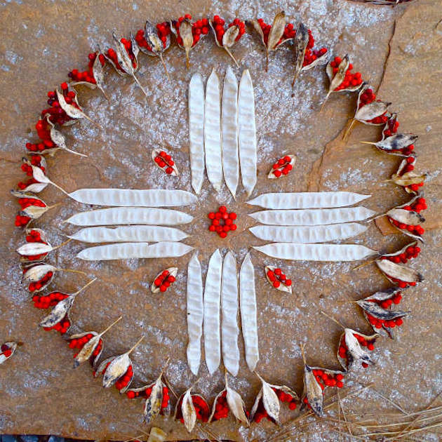

Slide 22
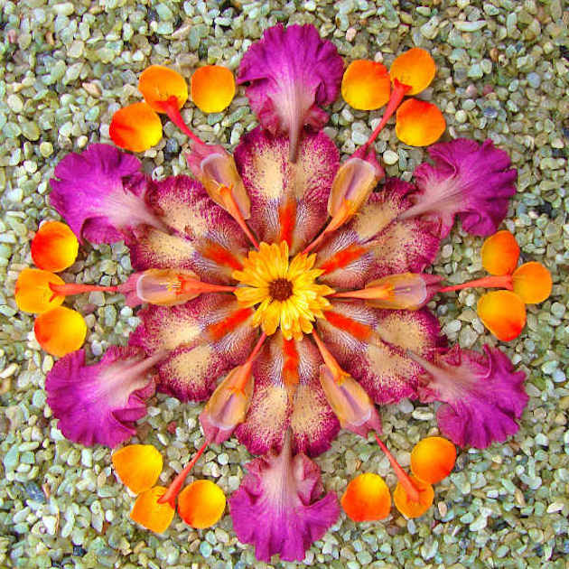

Slide 23
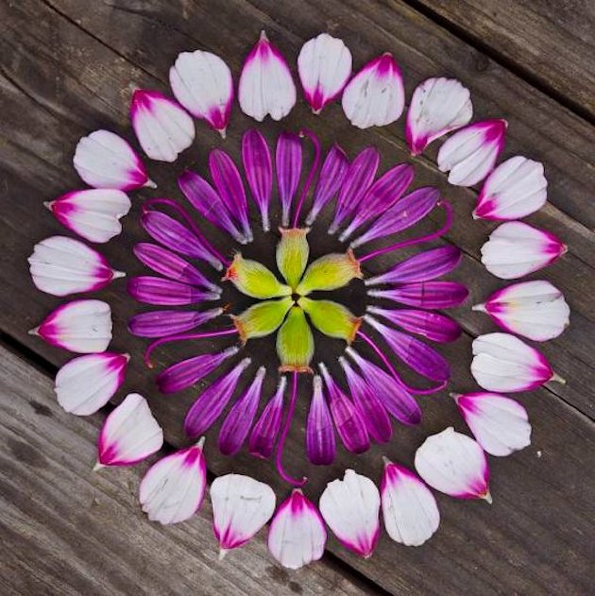

Slide 24
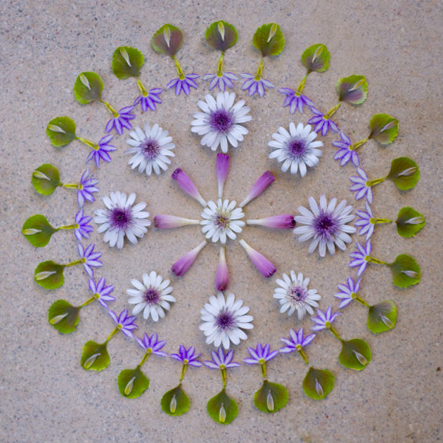

Slide 25
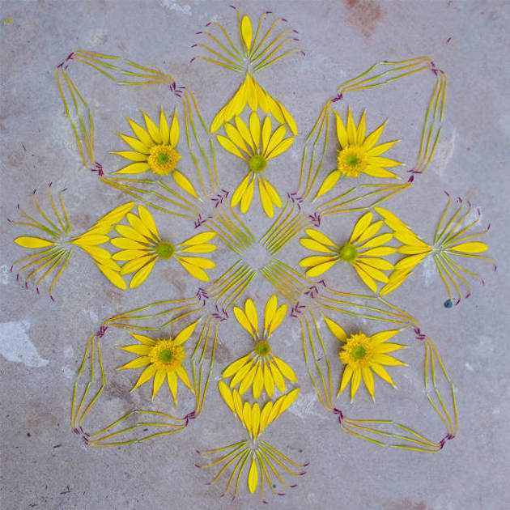


BIAJOVA SLIDES
<&>
AMOR À VIDA
Texto/ Imagens: Internet
Música: Amadeus- Quartet Violin
Formatação: Bia Vasconcellos
bvbiavasconcellos@gmail.com
www.segrasan.com/biajovaslides
www.youtube.com/user/bvbiavasconcellos/videos

